Slide 1
개인프로젝트 Y O U T U B E TAG분석
목요일이다아

Slide 2
IN. DE. ..X
DATA
ANALYSIS1
ANALYSIS2
ANALYSIS3
ANALYSIS4

Slide 3
DATA 데이터 정보
PERSONAL
PROJECT
DATA Information
• 데이터 수집 : https://www.kaggle.com/datasnaek/youtube
• 기간 : 2017.09.13 ~ 2017.09.24
• 변수 : video_id title channel_title category_id tags views likes dislikes comment_total thumbnail_link date
• 나라 : US
• 목적 : 키워드 찾기 + 워드클라우드 그리기!
졸려
- YEARANG KO

Slide 4
DATA 전처리
PERSONAL
PROJECT
Pre Process
• 밀린 행 삭제
• 대표 태그 뽑기 ex) iPhone 10/iPhone Ten/iPhone
• 소문자로
• 불필요한 문자 제거 ex) “none” ,“the” , “/”, …
전처리는잣같다
- YEARANG KO

Slide 5
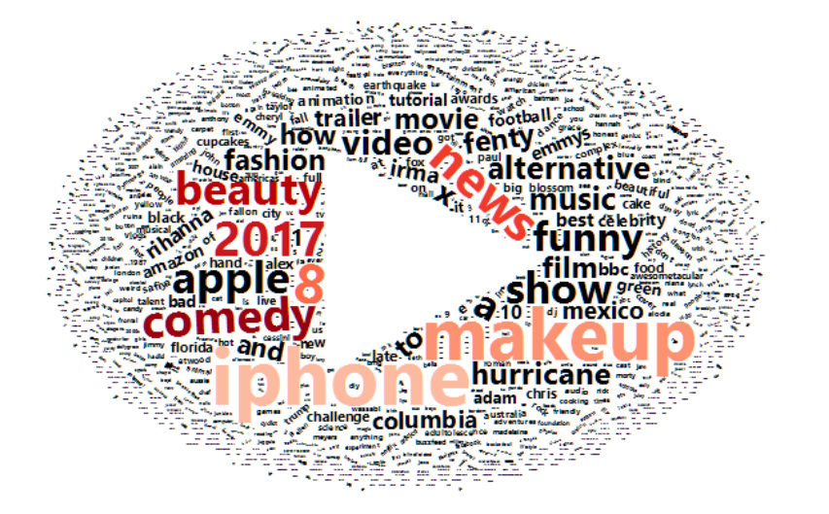
Analysis 1. 전체자료 태그 분석
PERSONAL
PROJECT
Tag-Wordcloud
로고가움직여@.@
- YEARANG KO
Notes:
8??

Slide 6
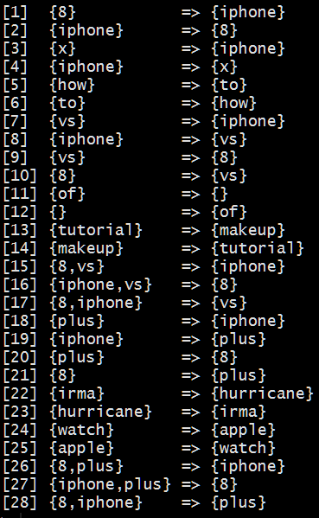
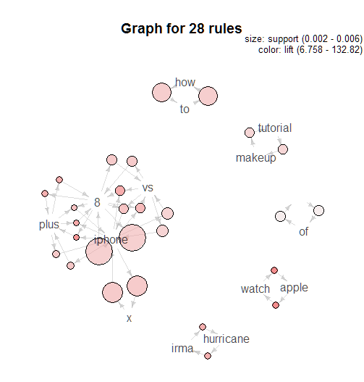
Analysis 2. 연관성 분석
PERSONAL
PROJECT
Association-Analysis
로고가움직여@.@
- YEARANG KO
Notes:
8??

Slide 7
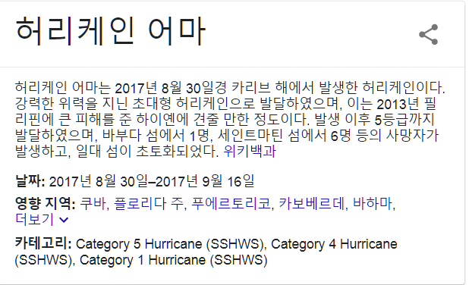
Analysis 2. 연관성 분석
PERSONAL
PROJECT
Association-Analysis
로고가움직여@.@
- YEARANG KO
Notes:
8??

Slide 8
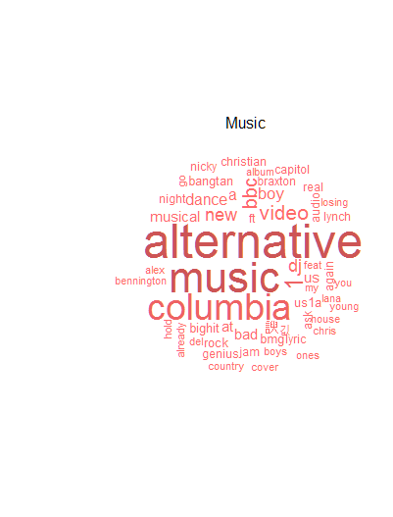
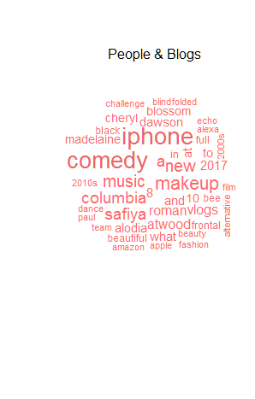
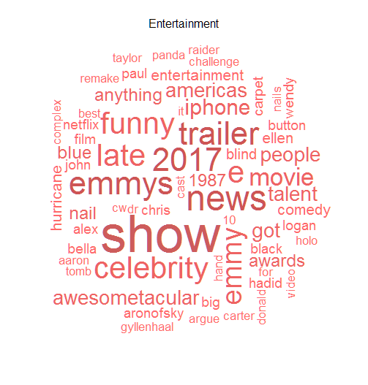
Analysis 3. 카테고리별 태그 분석
PERSONAL
PROJECT
Tag-Wordcloud
- YEARANG KO
Notes:
9월 17일 emmys 시상식

Slide 9
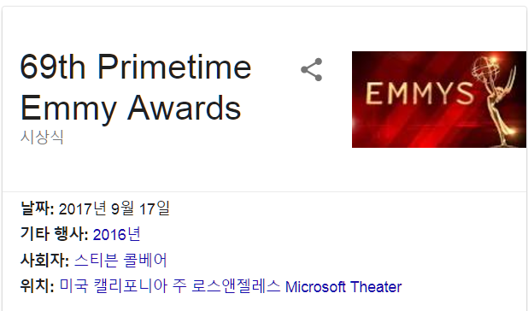
Analysis 3. 카테고리별 태그 분석
PERSONAL
PROJECT
Tag-Wordcloud
- YEARANG KO
Notes:
9월 17일 emmys 시상식

Slide 10
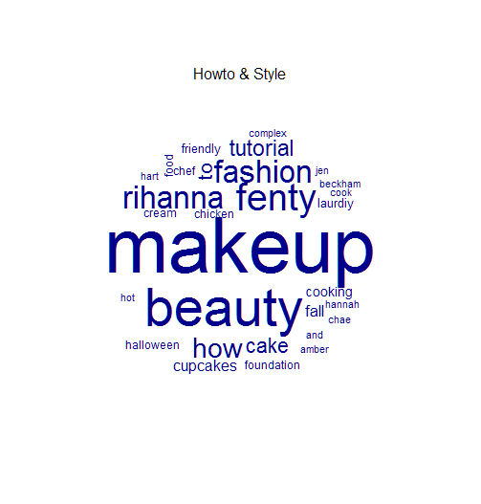
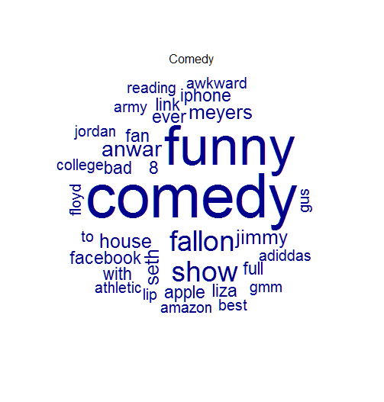
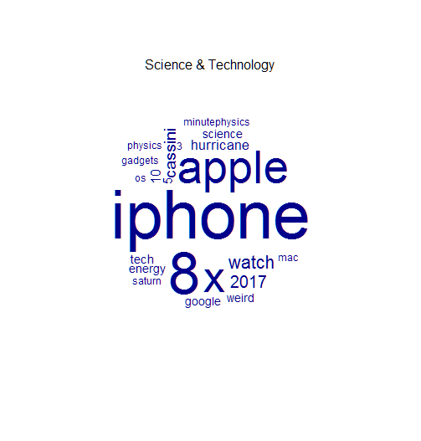
Analysis 3. 카테고리별 태그 분석
PERSONAL
PROJECT
Tag-Wordcloud
- YEARANG KO
Notes:
8??

Slide 11

Analysis 3. 카테고리별 태그 분석
PERSONAL
PROJECT
Tag-Wordcloud
- YEARANG KO
Notes:
8??

Slide 12

Analysis 3. 카테고리별 태그 분석
PERSONAL
PROJECT
Tag-Wordcloud
- YEARANG KO
Notes:
8??

Slide 13
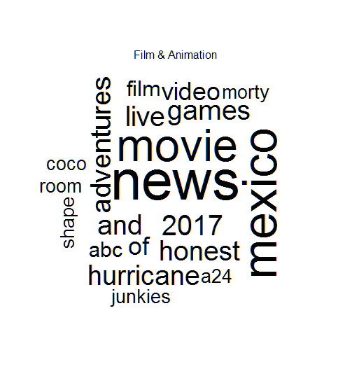
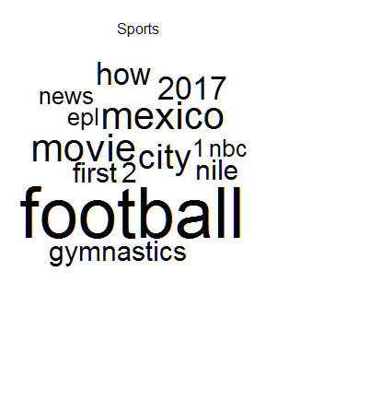
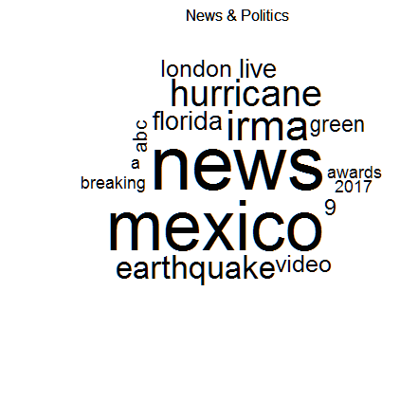
Analysis 3. 카테고리별 태그 분석
PERSONAL
PROJECT
Tag-Wordcloud
- YEARANG KO
Notes:
8??

Slide 14
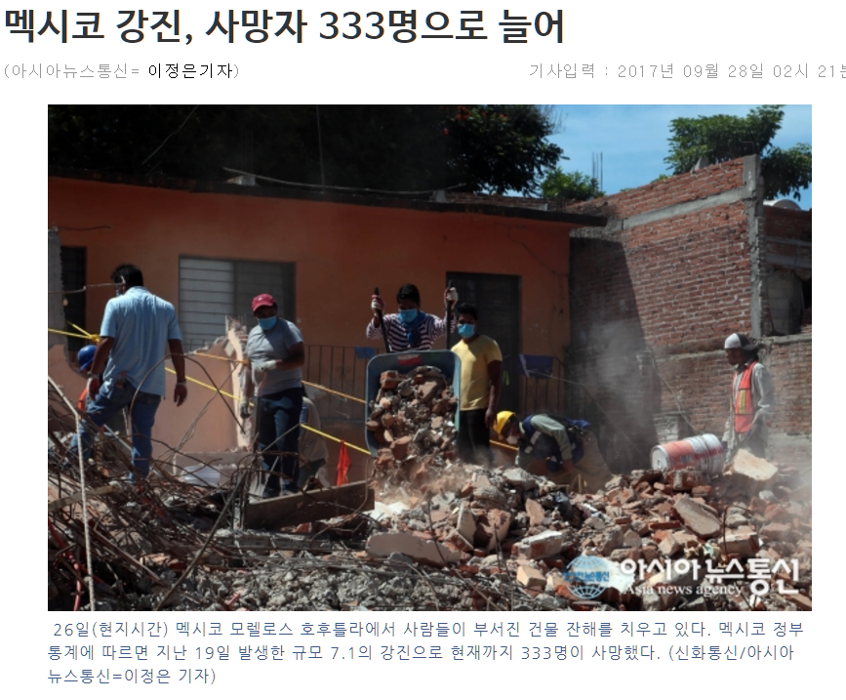
Analysis 3. 카테고리별 태그 분석
PERSONAL
PROJECT
Tag-Wordcloud
- YEARANG KO
Notes:
8??

Slide 15
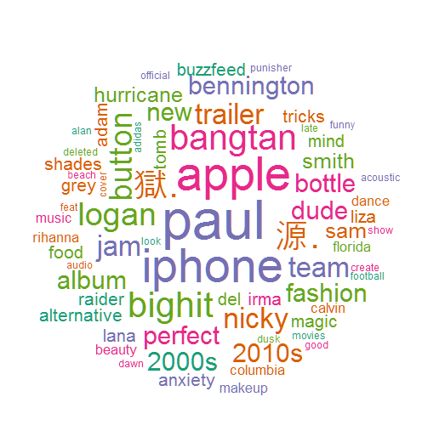
Analysis 4. 조회수 TOP100 태그 분석
PERSONAL
PROJECT
Tag-Wordcloud
로고가움직여@.@
- YEARANG KO
Notes:
8??

Slide 16

Analysis 4. 조회수 TOP100 태그 분석
PERSONAL
PROJECT
Tag-Wordcloud
로고가움직여@.@
- YEARANG KO
Notes:
8??

Slide 17

Analysis 4. 조회수 TOP100 태그 분석
PERSONAL
PROJECT
Tag-Wordcloud
- YEARANG KO
Notes:
8??

Slide 18
Analysis 4. 조회수 TOP100 태그 분석
PERSONAL
PROJECT
Tag-Wordcloud
- YEARANG KO
Notes:
8??

Slide 19
Q & A

